Slide 1
Revista
Escola Bíblica Dominical
EBD 1

Slide 2
CARTAS ÀS IGREJAS – I
Texto bíblico - Apocalipse 2
Texto áureo - Apocalipse 2.19

Slide 3
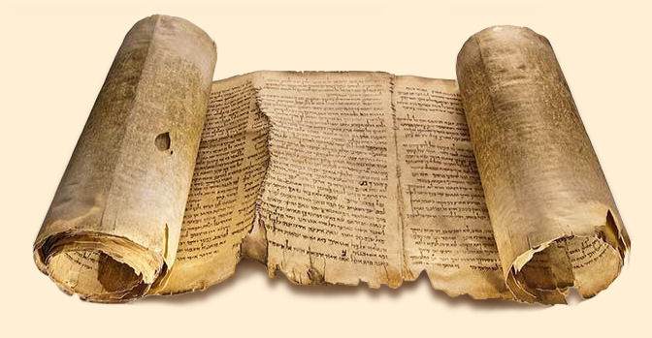
As três partes do Apocalipse
. De 1.9 até 3.20, em torno das sete cartas;
. De 4.1 até 11.20, em torno de um rolo selado com sete selos;
. De 12.1 até 22.7, em torno do conflito entre os seguidores do Cordeiro e os seguidores do Dragão.

Slide 4
As igrejas do Apocalipse
Igrejas mais divididas internamente: Éfeso, Sardes, Pérgamo e Tiatira.
Uma igreja não recebe elogios e sequer encorajamento: Laodicéia.
Duas igrejas recebem muitos elogios e encorajamentos: Esmirna e Filadélfia.

Slide 5
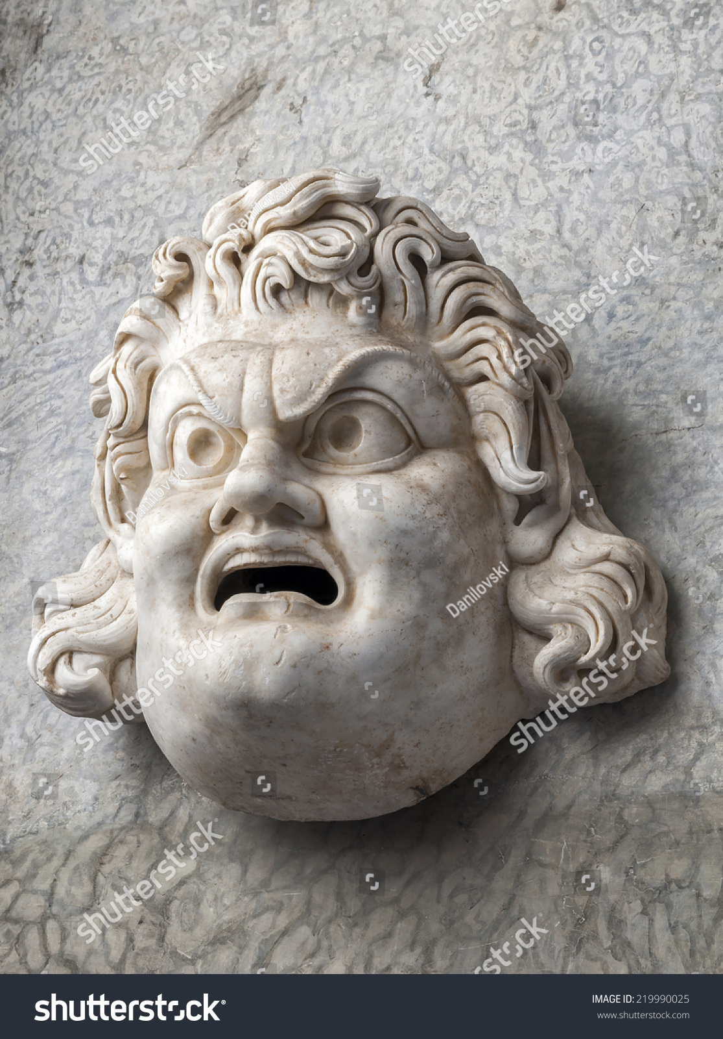
Uma crise com a sociedade
os que “se dizem judeus, mas não o são”, expressão que implica que eles deveriam fazer parte de um grupo de judeus da Ásia.
o Império Romano e sua estrutura social, política e religiosa.
o culto imperial

Slide 6
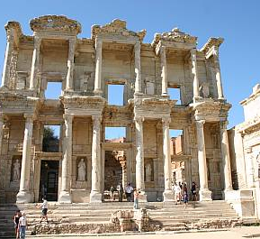
Mensagem para Éfeso
Provavelmente a mais proeminente das sete igrejas, bem conhecida por Atos e pelas cartas paulinas.

Slide 7
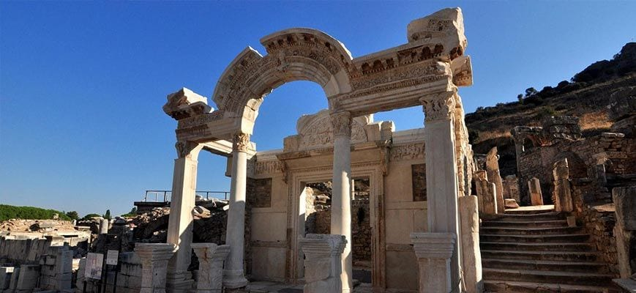
Mensagem para Esmirna
Contraste entre pobreza material e riqueza espiritual.

Slide 8
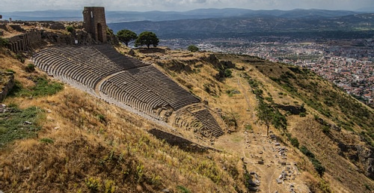
Mensagem para Pérgamo
Pérgamo era a sede do governo romano da província da Ásia e o centro do culto imperial.

Slide 9
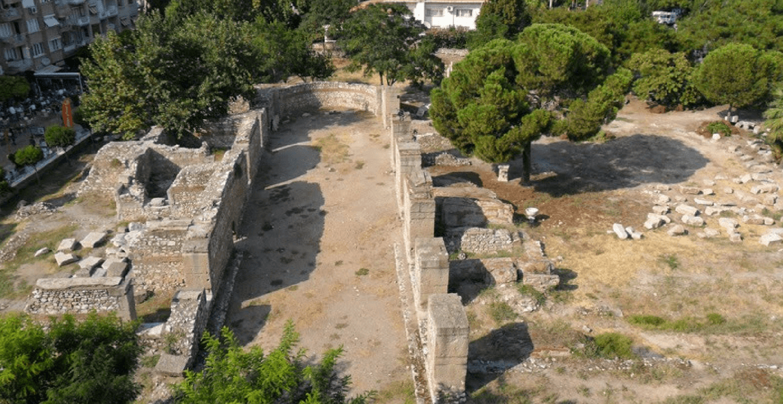
Mensagem para Tiatira
Da mesma forma que a antiga rainha dos tempos do profeta Elias, havia uma líder na igreja de Tiatira que promovia a participação nas atividades cúlticas da cidade.

Slide 10
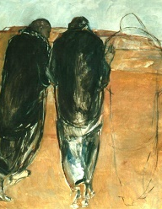
O povo de Deus não caminha sozinho. Jesus está entre nós.

